Slide 1
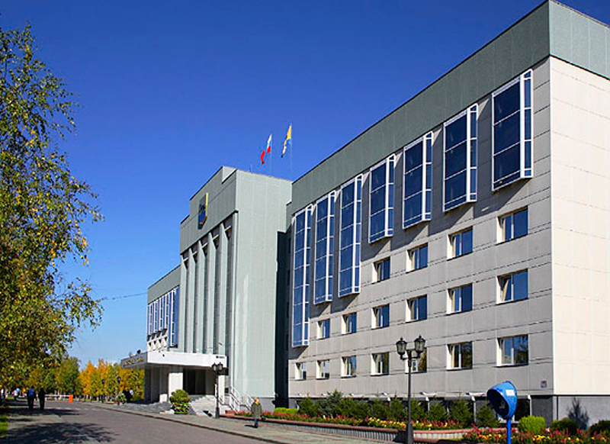

ИНВЕСТИЦИОННЫЙ ПАСПОРТ
муниципального образования городской округ
город СУРГУТ
г. Сургут, 2017 год

Slide 2

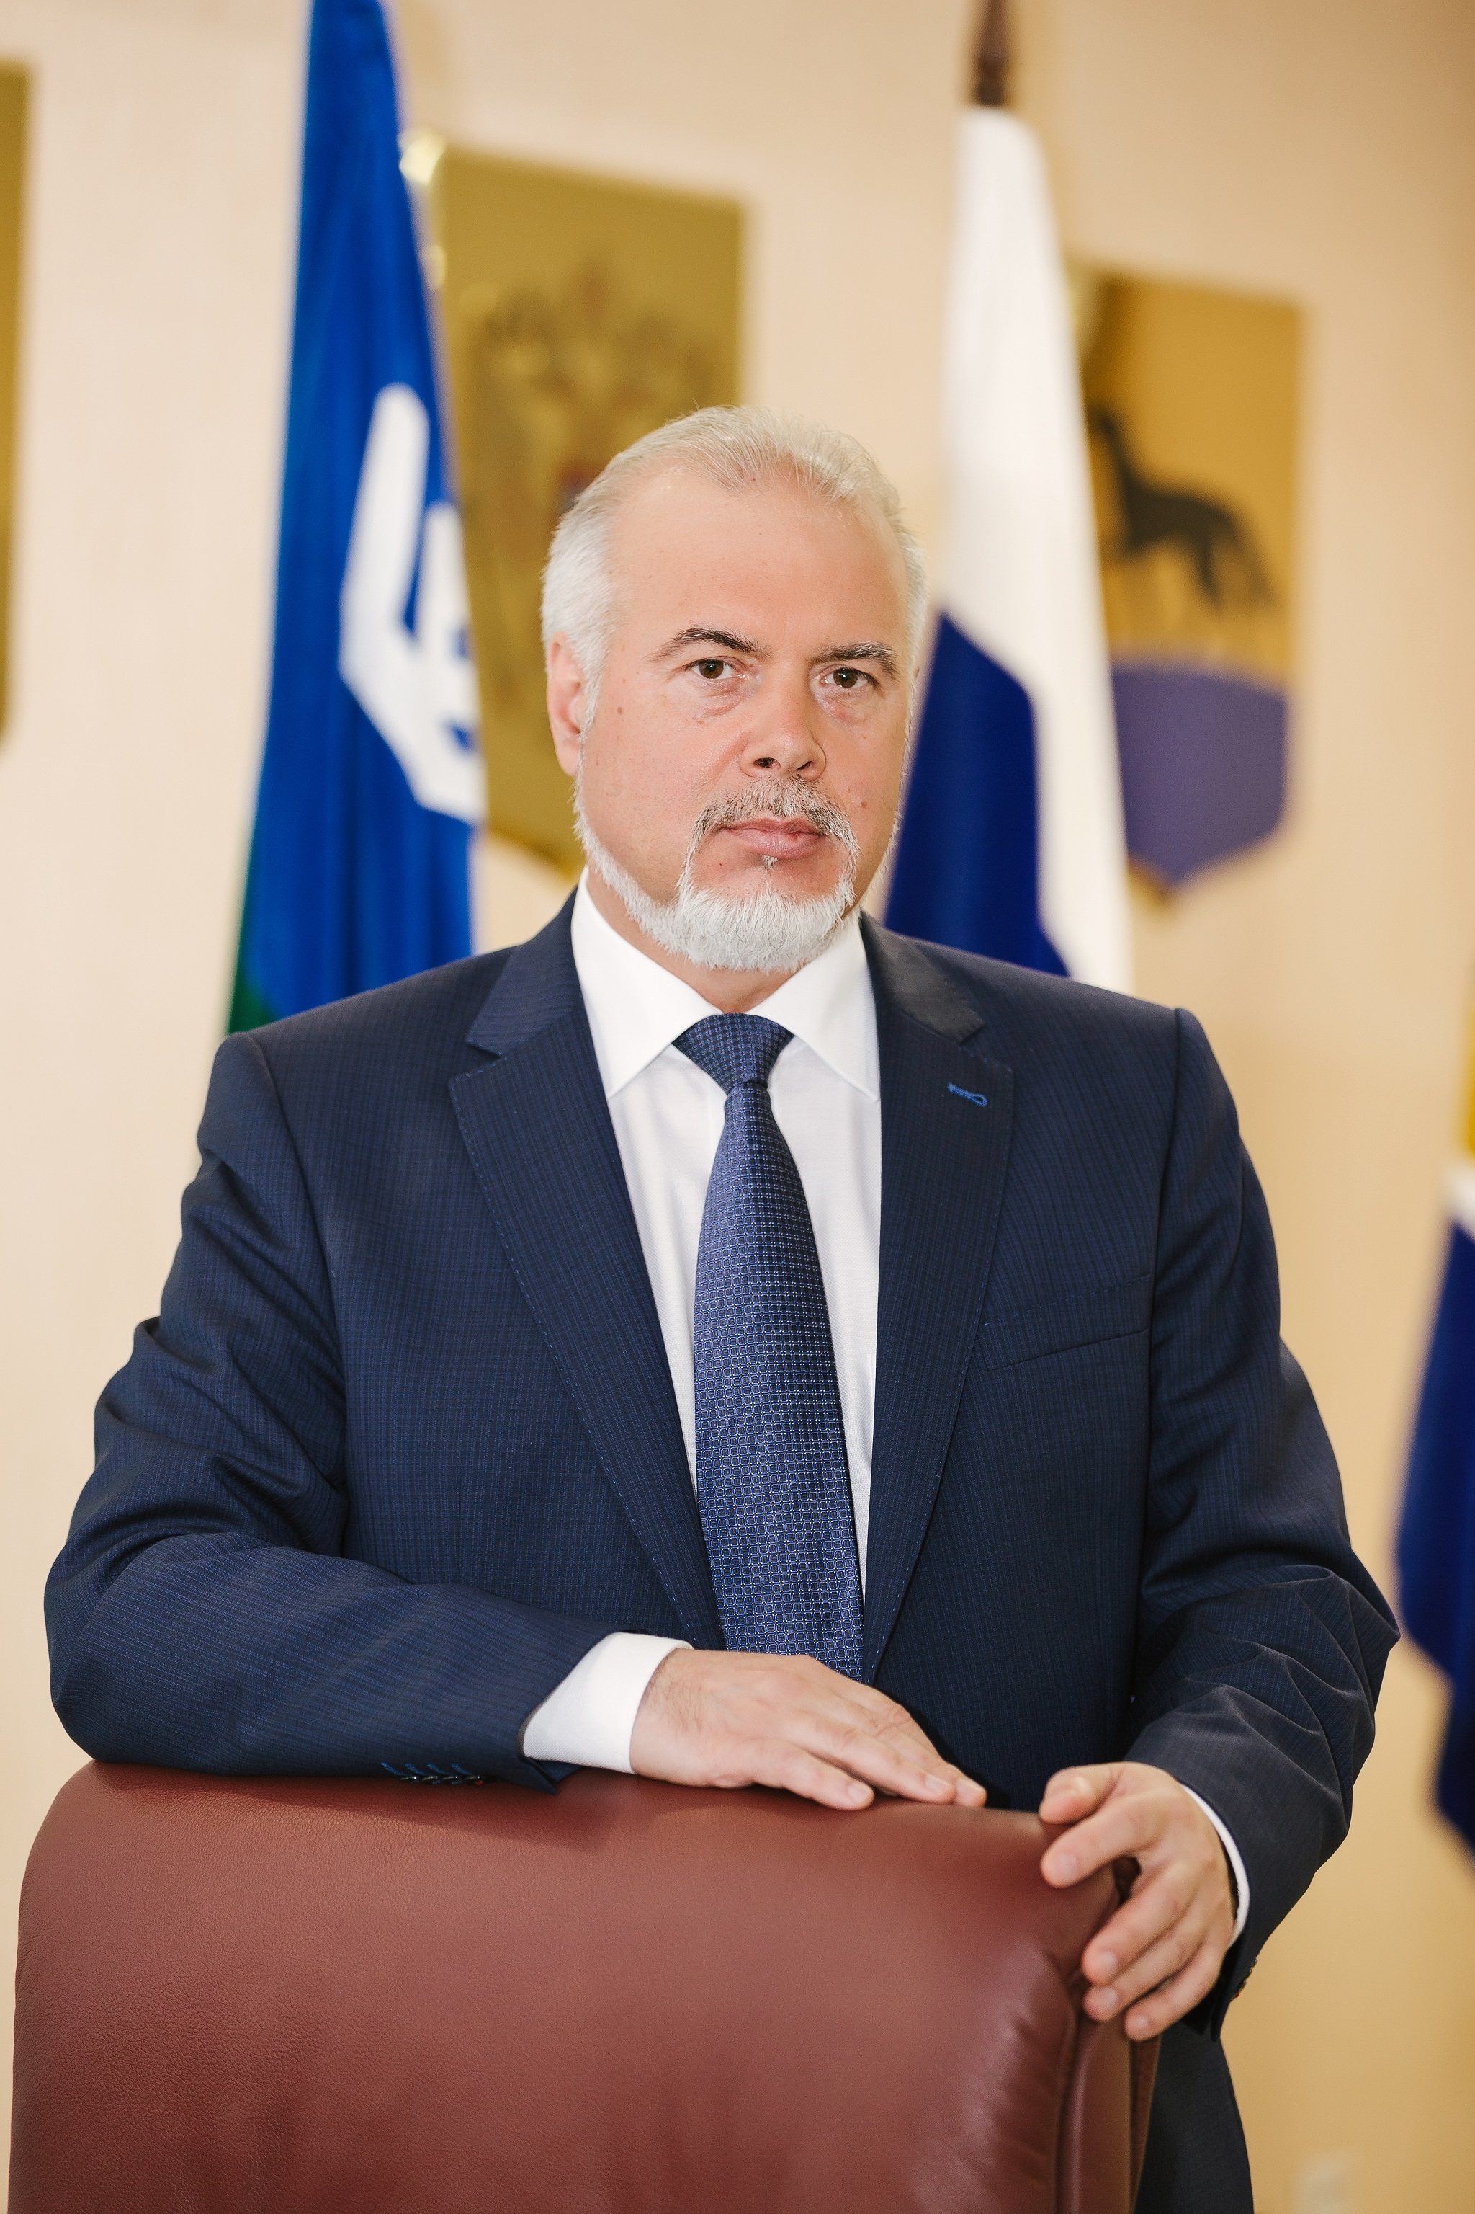
Уважаемые партнеры, жители города!
От имени Администрации города Сургута представляю Вам «Инвестиционный паспорт муниципального образования городской округ город Сургут».
Инвестиционный паспорт является своеобразным путеводителем для деловых предприимчивых людей, потенциальных инвесторов, формирует представление о самом городе, о возможности реализации инвестиционных проектов на территории нашего города.
На наш взгляд важными факторами успеха в привлечении инвестиций являются: поддержка и сопровождение инвесторов на всех этапах реализации проектов, сокращение сроков административных процедур, взвешенные решения в бизнесе.
Приглашаю к конструктивному диалогу всех заинтересованных в сотрудничестве партнеров.
С уважением,
Глава города Сургута
Вадим Николаевич Шувалов

Slide 3
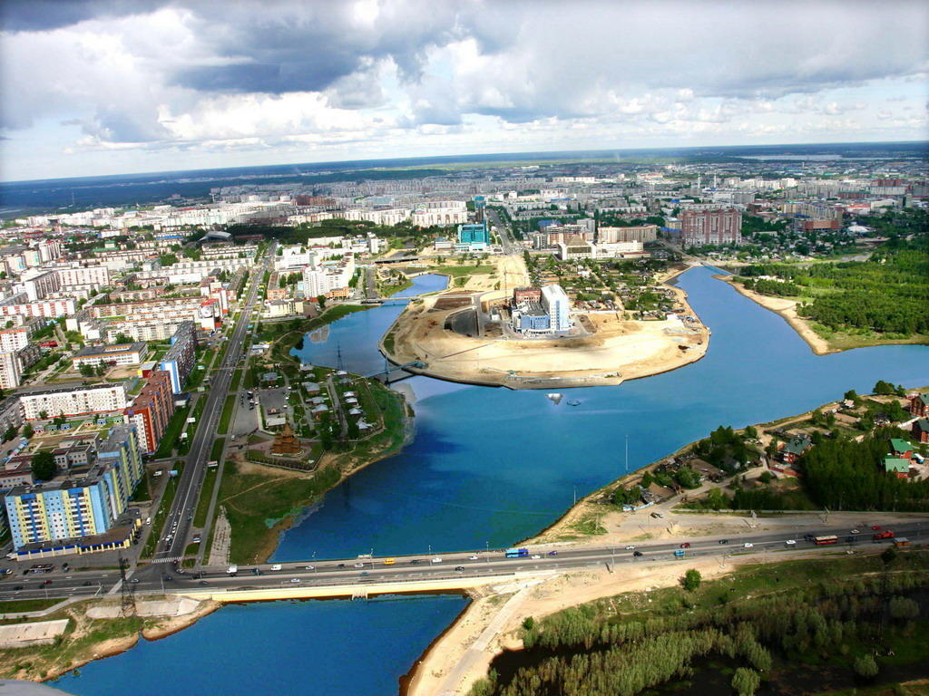
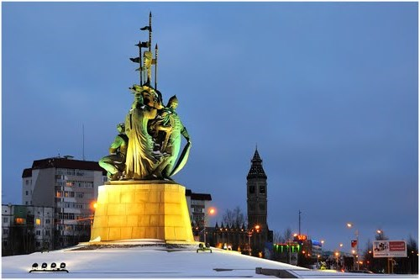
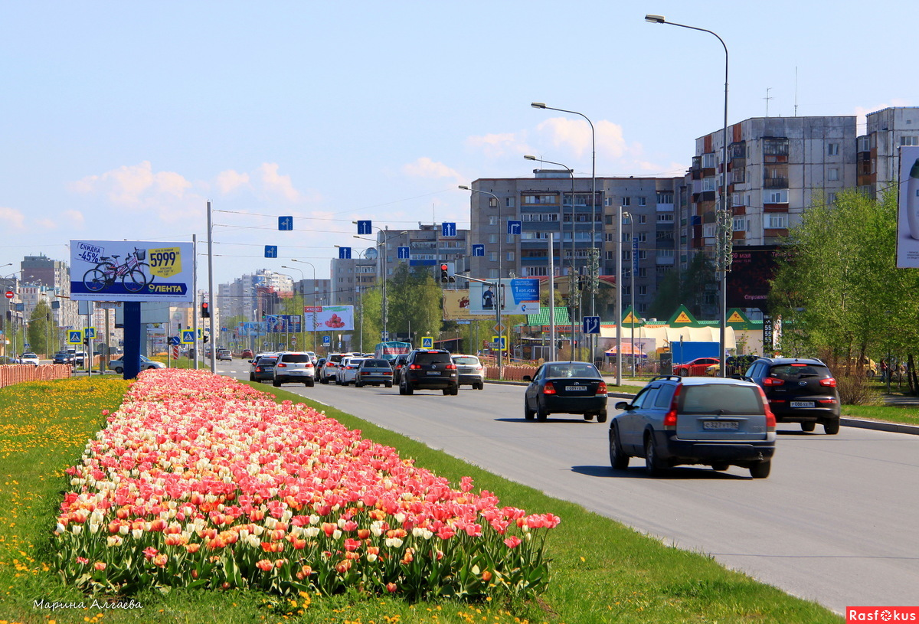
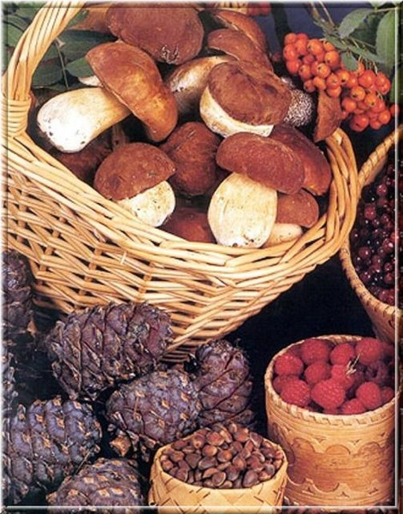
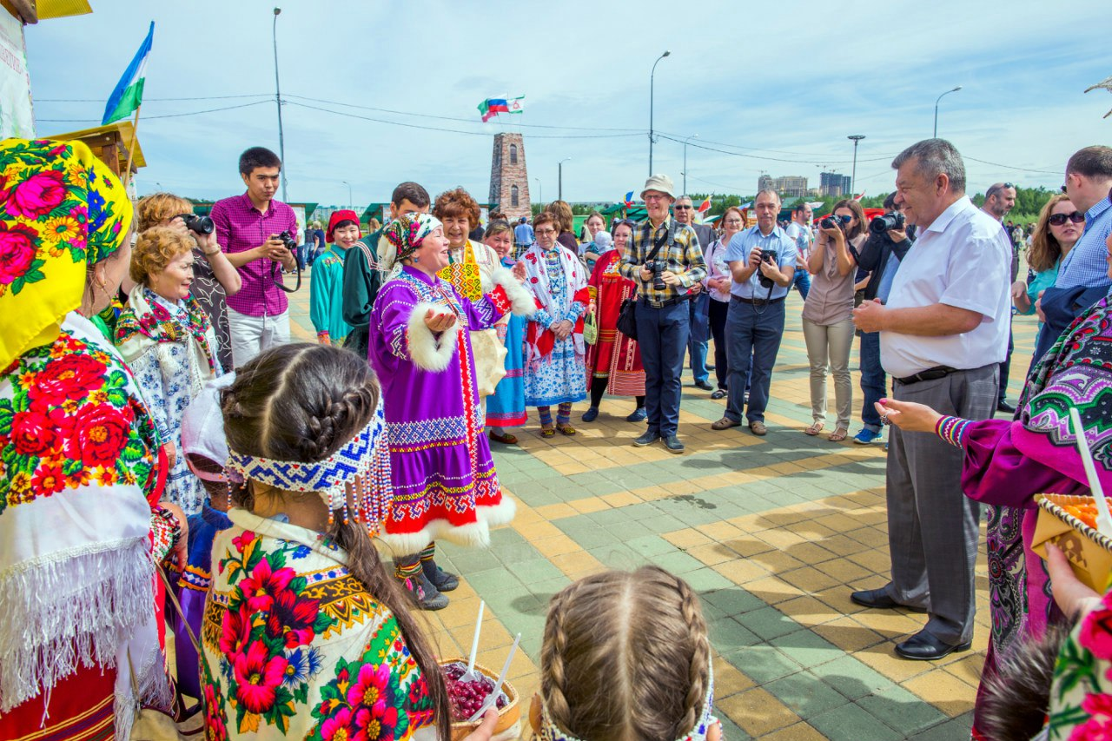
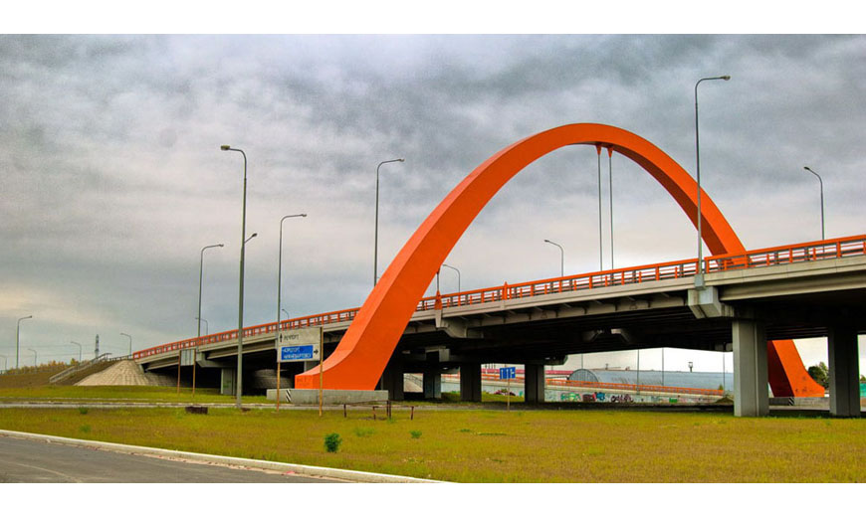
Историческая справка
Сургут - это во многом уникальный российский город со своим обликом, характером и образом жизни. Город, заложенный четыре века назад и преображенный в течение нескольких последних десятилетий трудом приехавших сюда людей, может служить символом современного сибирского Севера. Края сурового, но богатого и быстро развивающегося.
Сургут - город окружного подчинения Ханты-Мансийского автономного округа - Югры, один из старейших городов Сибири, основанный вскоре после присоединения западносибирских земель к российскому государству в конце XVI века.
Как и города Санкт-Петербург, Хельсинки, Осло, Сургут расположен на шестидесятой северной широте. Но в отличие от Европы климат здесь резко континентальный. Зима длится около 7 месяцев, среднемесячная температура января - 22°С, июля +17°С. Морозы зимой порой достигают -50°С. Город стоит на правом берегу великой сибирской реки Оби, в среднем ее течении.
История основания Сургута уходит во времена Ивана Грозного и Ермака. Вскоре после открытия Ермаком Зауральских земель и присоединения их к Российскому государству там стали основываться опорные центры - Тюмень, Тобольск, Тара, Обской городок. В наказе царя Федора Иоанновича от 19 февраля 1594 года говорится о строительстве города в Сургуте: «Федору Борятинскому и Владимиру Аничкову...быть на службе в Сибири вверх по Оби реке, ставить город в Сургуте... А пришед князю Федору и Владимиру в Сургут, в котором месте пригоже, высмотря место крепкое, поставить город».
Сегодня Сургут - крупнейший промышленный и культурный центр Ханты-Мансийского автономного округа - Югры, Тюменской области, один из главных центров нефтедобывающей промышленности России. Его называют столицей нефтяного края, индустриальным и энергетическим сердцем Севера.
Развитие города обусловлено рядом благоприятных условий. Сургут занимает выгодное экономико-транспортно-географическое положение: он расположен на пересечении железнодорожной магистрали с мощной водной артерией - рекой Обью. Город превратился в значительный транспортный узел: через него проходят железная дорога, автомагистраль, здесь расположены международный аэропорт и речной порт. Развит трубопроводный транспорт (крупнейший узел нефте- и газопроводов).
По насыщенности автомобильным транспортом Сургут занимает одно из ведущих мест в стране. В настоящее время в городе насчитывается около 180 тысяч единиц автотранспорта.
Численность постоянного населения города в настоящее время – более 360 тысяч человек. Демографическая ситуация в городе характеризуется стабильным естественным приростом населения, в 2016 году он составил около 5 тысячи человек.
Основным фактором экономической стабильности города остается развитие нефтедобывающей и энергетической отраслей. Градообразующим предприятием города является нефтяная компания «Сургутнефтегаз», занимающая одно из лидирующих мест среди нефтяных компаний не только в автономном округе, но и в России. Сфера деятельности компании: добыча и реализация нефти и газа, производство и сбыт нефтепродуктов и продуктов нефтехимии, разведка, обустройство и разработка нефтяных и нефтегазовых месторождений.
В Сургуте расположены филиалы крупнейших генерирующих компаний оптового рынка электроэнергии: публичного акционерного общества «ОГК-2» «Сургутская ГРЭС-1»; публичного акционерного общества «Юнипро» «Сургутская ГРЭС-2». Среди предприятий пищевой промышленности наиболее крупными являются СГМУП «Сургутский хлебозавод», ООО «Мясокомбинат «Сургутский».
Значительные инвестиции осуществляются в строительство жилья и социальных объектов. За последние десять лет введено в эксплуатацию 2,4 млн. кв. метров жилья. Развитие инвестиционной деятельности осуществляется за счет собственных средств хозяйствующих субъектов, а также бюджетных средств.
Жилищный фонд города составляет 7.8 млн. кв. метров, средняя обеспеченность населения жильем – 22 кв. м на человека.

Slide 4



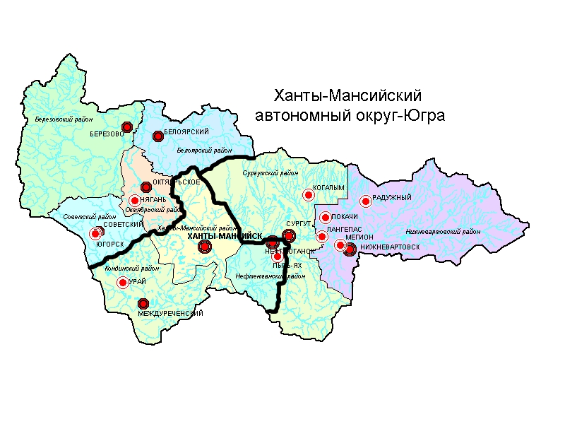





Природно-географические условия, состояние окружающей природной среды
Географическое положение, климат
Город Сургут расположен на территории Западно-Сибирской равнины, на правом берегу р. Обь, географические координаты равны 61⁰24 с.ш. и 73⁰29 в.д.
Протяженность города с севера на юг составляет 14,96 км, с востока на запад – 22,2 км.
Климат района расположения города Сургута континентальный, с большой амплитудой колебания суточных и сезонных температур.
ЧИСЛЕННОСТЬ НАСЕЛЕНИЯ
360,6 тыс. человек
ТЕРРИТОРИЯ ГОРОДА
353,97 кв.км.
Гидрография
Территория занимаемая Сургутом представляет вторую надпойменную террасу, проросшую живописными сосновыми насаждениями.
Река Обь в рекреационных целях используется для прогулок на катерах, моторных лодках, ужения рыбы.
г.Сургут
КЛИМАТ континентальный
Геология, рельеф и почвы
Западно-Сибирская равнина покрыта мощным чехлом новейших отложений различного генезиса, которые представлены почти горизонтально залегающими, водонасыщенными толщами песков и глин морского, водно-ледникового, аллювиально-речного и озерного происхождения.
Основными почвообразующими породами являются аллювиальные, ледниковые, озерные и водно-ледниковые отложения разнообразного механического состава.
ТРАНСПОРТ
266,7 км. автомобильных дорог

Slide 5


Демографическая ситуация
Естественный прирост
населения 4,9 тыс. человек
Численность постоянного населения – 360,6 тыс. человек
Миграционный прирост – 7,1 тыс. человек
Общий прирост постоянного населения –
12 тыс. человек
Уровень рождаемости в 3,5 раза
превышает уровень смертности
Демографическая ситуация в муниципальном образовании характеризуется положительным естественным и механическим приростом населения, что обеспечивает стабильный прирост постоянного населения. Один из самых высоких уровней жизни в округе, развитая инженерная, транспортная и социальная инфраструктуры способствуют тому, что Сургут является самым привлекательным для жизни муниципальным образованием Ханты-Мансийского автономного округа – Югры.

Slide 6


Город Сургут в первую очередь благодаря устойчивой деятельности системообразующих предприятий, остается лидером среди муниципальных образований.
«Стратегия экономического развития»
Основные показатели социально – экономического развития муниципального образования городской округ город Сургут за 2016 год
Показатель | Темп роста к уровню 2015 года
Индекс промышленного производства | 99,3%
Инвестиции в основной капитал в сопоставимых ценах | 78%
Объем выполненных работ и услуг по виду деятельности «строительство» в сопоставимых ценах | 88,5%
Ввод в эксплуатацию жилых домой | 101,8%
Выполнено услуг по виду экономической деятельности «транспорт и связь» в сопоставимых ценах | 101,2%
Оборот розничной торговли в сопоставимых ценах | 89,7%
Объем платных услуг населению в сопоставимых ценах | 87,2%
Поступление налоговых доходов в бюджетную систему | 78,3%
Численность постоянного населения (на конец года) | 103,4%
Уровень регистрируемой безработицы | 0,25%
Среднемесячный душевой доход | 101,5%
Среднемесячная заработная плата | 104,9%
Среднемесячная трудовая пенсия по старости | 101,8%
Реальные доходы населения | 93,4%
Реальная заработная плата | 96,6%
Реальная трудовая пенсия по старости | 93,7%

Slide 7

Бюджет и финансы
Обеспечение сбалансированности и устойчивости бюджета города является одним из условий достижения стратегических целей социально-экономического развития города Сургута. Город традиционно придерживается взвешенной финансовой политики, использует консервативный подход к управлению долгом, осуществляет строгий контроль за балансом доходов и расходов.
Бюджет городского округа город Сургут
за 2016 – 2019 годы
(млрд. руб.)
БЮДЖЕТ ДЛЯ ГРАЖДАН
Исполнение | План
2016 год | 2017 год | 2018 год | 2019 год
1. Доходы - всего
21,6
20,7
20,6
20,6
Доходная база муниципального образования представлена налоговыми и неналоговыми доходами, а также безвозмездными поступлениями из средств бюджета Ханты-Мансийского автономного округа – Югры. Основными источниками формирования налоговых доходов бюджета города являются налог на доходы физических лиц и налоги на совокупный доход.
В структуре расходов бюджета города обеспечивается рациональное сочетание средств, направленных на финансирование текущей деятельности в соответствии с полномочиями городских округов и инвестиционную составляющую.
При существующей потребности в строительстве и развитии новых микрорайонов, объектов социально-культурного назначения, улично-дорожной сети, городом в первоочередном порядке обеспечиваются расходы на завершение строительства объектов в рамках уже заключенных долгосрочных муниципальных контрактов и соблюдение доли софинансирования в строительстве объектов, включенных в государственные программы Ханты-Мансийского автономного округа – Югры.
Следует отметить, что основной объем инвестиций осуществляется за счет средств межбюджетных трансфертов из бюджета автономного округа, объем которых традиционно увеличивается в течение финансового года по мере включения объектов капитального строительства в государственные программы автономного округа.
1.1. Налоговые и неналоговые доходы, из них:
9,7
10,3
10,6
11,0
- налог на доходы физических лиц
6,1
6,5
6,9
7,3
- налог на совокупный доход
1,4
1,4
1,5
1,5
- доходы от имущества, находящегося в муниципальной собственности
0,8
0,8
0,7
0,7
1.2. Безвозмездные поступления от других бюджетов бюджетной системы
11,9
10,7
10,3
9,8
2. Расходы бюджета - всего
22,8
21,3
20,7
20,8
в том числе: бюджетные инвестиции, из них:
3,3
0,9
1,1
1,1
за счет средств местного бюджета
0,8
0,4
0,5
0,6
за счет средств межбюджетных трансфертов
2,5
0,5
0,6
0,5
3. Результат исполнения бюджета: профицит (+), дефицит (-)
-1,2
-0,6
-0,1
-0,2

Slide 8

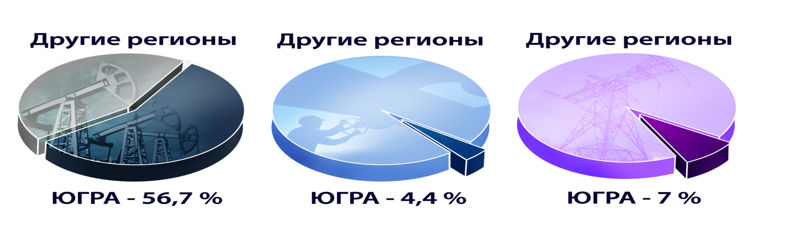


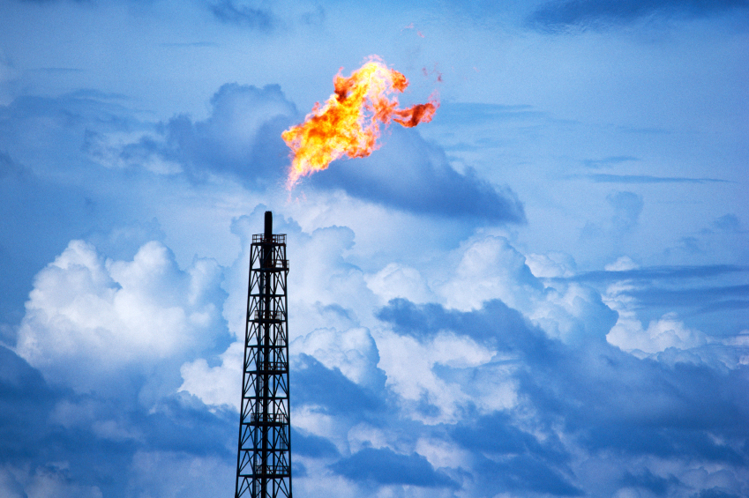

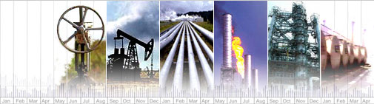
Промышленность
2016 год
Производство и распределение электроэнергии, газа и воды - 21,2%
Добыча полезных ископаемых - 1,1%
Обрабатывающие производства - 77,7%
Объем отгруженных товаров – 4,3 млрд. рублей
Индекс производства к уровню 2015 года – 88,6%
Индекс цен – 99,9%
- Объем отгруженных товаров – 308,8 млрд. рублей.
Индекс производства к уровню 2015 года – 99,0%
- Индекс цен – 102,4%
Объем отгруженных товаров – 84,5 млрд. рублей.
Индекс производства к уровню 2015 года – 101,0%
- Индекс цен – 103,5%
Предприятиями энергетической отрасли за 2016 год произведено:
Электроэнергии – 56,2 млрд. кВт-час
Теплоэнергии – 3,8 млн. Гкал

Slide 9

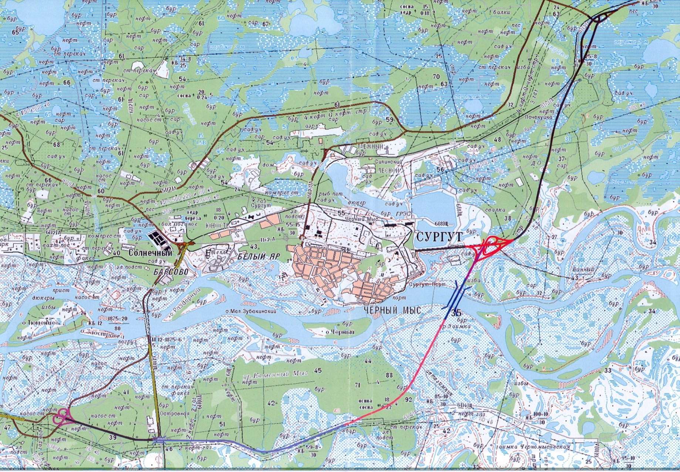
Транспортная инфраструктура
Территория городского округа граничит с муниципальными образованиями: Сургутский муниципальный район, городское поселение Белый Яр, городское поселение Барсово, сельское поселение Солнечный.
Протяженность города с севера на юг составляет 14,96 км, с востока на запад – 22,2 км.
Дороги Сургута преимущественно с асфальтобетонным покрытием, системами отвода поверхностных вод, линиями уличного освещения, средствами регулирования дорожного движения.
В целях обеспечения безопасности дорожного движения, сохранения санитарного и архитектурного облика города одной из важнейших задач дорожного хозяйства является качественное и своевременное содержание улично-дорожной сети.
На сегодняшний день улично-дорожная сеть города Сургута представляет собой:
Площадь улиц и дорог – 4 310,73 тыс. м2, из них в муниципальной собственности находится – 3 699,831 тыс. м2;
Площадь тротуаров – 615,5 тыс. м2, муниципальных – 610,893 тыс. м2;
Линий уличного освещения – 343,311 км, муниципальных – 340,9914 км;
Дорожных знаков – 13 098 шт., муниципальных – 12 717 шт.;
Светофорных объектов – 168 шт., муниципальных – 159 шт.;
Ливневой канализации – 89,173 км, муниципальной – 88,14 км;
Протяженность автомобильных дорог общего пользования местного значения – 257,297 км, в том числе с твердым покрытием – 245,989 км.
Региональные дороги – 9,403 км (Северный обход г. Сургут).
Общая протяженность автомобильных дорог общего пользования местного значения– 266,7 км.
АВТО
Ж/Д
РЕЧНОЙ
ВОКЗАЛ
АЭРОПОРТ

Slide 10




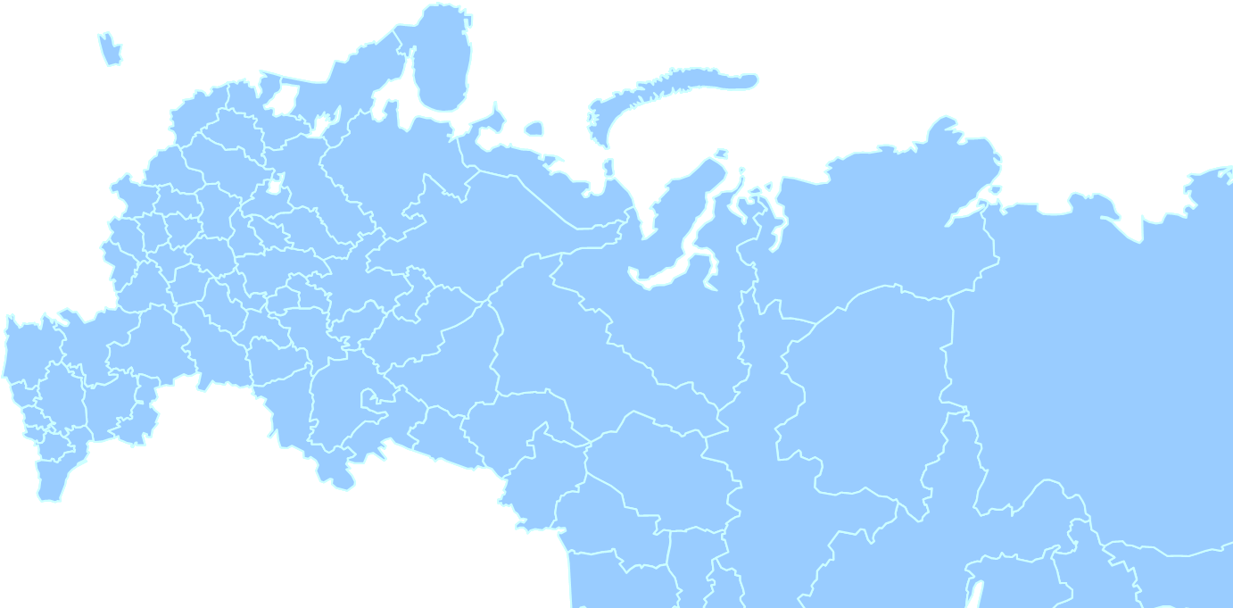
Строительство и инвестиции
Среди муниципальных образований автономного округа Сургут занимает лидирующие позиции по объему работ и услуг, выполненных по виду деятельности «строительство», который за 2016 год составил 32,1 млрд. рублей, индекс физического объема - 88,5 %.
Введено 244,6 тыс. кв. метров жилья, в том числе индивидуальными застройщиками построено 8,2 тыс. кв. метров жилья или 121,8 % к уровню 2015 года.
В общей площади построенных зданий, доля нежилых составляет около 50 % (250 тыс. кв. метров). В структуре нежилых зданий 85,6 % приходится на здания коммерческого назначения, построенные за счет средств частных инвесторов, 14,4 % - это здания социальной направленности, построенные с привлечением бюджетных средств.
За счет бюджетных средств построены (выкуплены) и введены в эксплуатацию
спортивный центр с универсальным игровым залом на территории средней образовательной школы № 26 площадью 1,5 тыс. кв. метров
детский сад № 2 на 300 мест в 38 микрорайоне площадью 6,5 тыс. кв. метров
детская школа искусств в микрорайоне ПИКС на 300 мест площадью 7,4 тыс. кв. метров
поликлиника «Нефтяник» в 37 микрорайоне на 700 посещений в смену площадью 12 тыс. кв. метров
операционно-реанимационный корпус кардиологического диспансера на 18 коек площадью 8 тыс. кв. метров
общественный центр в поселке Снежный площадью 0,542 тыс. кв. метров
новое кладбище «Чернореченское-2», 1 этап строительства площадью карт захоронения 23,3 тыс. кв. метров
объездная автомобильная дорога 1 «З», VI пусковой комплекс, съезд на улицу Дзержинского протяженностью 1,9 км
объездная автомобильная дорога к дачным кооперативам «Черемушки», «Север-1» и «Север-2» в обход гидротехнических сооружений ГРЭС-1, ГРЭС-2» протяженностью 5,8 км с сетями уличного электроосвещения протяженностью 6,3 км, сетями электроснабжения протяженностью 4,1 км.
Объем инвестиций в основной капитал за счет всех источников финансирования за 2016 год составил 34,1 млрд. рублей, в сопоставимых ценах к уровню предыдущего года – 78 %.
Доля бюджетных средств в общем объеме инвестиций – 10,3 % (3,5 млрд. рублей).
Бюджетные средства в отчетном году
были направлены в следующие
сферы деятельности:
операции с недвижимым имуществом
– 53,4 %;
образование
и здравоохранение – 17,1 %
транспорт –11 %
культура и спорт –
10 %
коммунальное хозяйство и благоустройство – 4,4 %;
прочие – 4,1 %

Slide 11



ОБЪЕКТЫ ИНВЕСТИЦИОННОЙ ИНФРАСТРУКТУРЫ
ГЕНЕРАЛЬНЫЙ ПЛАН муниципального образования город Сургут
«Дорожная карта» по реализации генерального плана муниципального образования городской округ город Сургут
Градостроительные регламенты
Карта градостроительного зонирования
Перечень объектов, в отношении которых планируется заключение концессионных соглашений муниципальным образованием городской округ город Сургут в 2017 году
Реестр земельных участков, которые могут быть предоставлены юридическим лицам в аренду без проведения торгов для размещения объектов социально-культурного и коммунально-бытового назначения, реализации масштабных инвестиционных проектов в ХМАО-Югре
Схемы земельных участков, которые могут быть предоставлены юридическим лицам в аренду без проведения торгов для размещения объектов социально-культурного и коммунально-бытового назначения, реализации масштабных инвестиционных проектов в Ханты-Мансийском автономном округе – Югре
План-график проведения аукционов по продаже и (или предоставлению в аренду) земельных участков, предназначенных для реализации инвестиционных проектов, предусматривающих строительство объектов соцкультбыта, промышленное строительство, размещение территорий сельскохозяйственного назначения, автомобильных стоянок на 2017 год

Slide 12

Образование
Государственной программой «Развитие образования в ХМАО-Югре на 2016 – 2020 годы» предусмотрено строительство 11 объектов для создания 2 260 мест в дошкольных образовательных учреждениях, из них:
билдинг-садов- 3 объекта;
детских садов – 5 объектов;
школ-детских садов - 3 объекта.
Численность детей, посещающих муниципальные образовательные учреждения, реализующие программы дошкольного образования, включая численность детей, посещающих группы 12-ти часового пребывания, группы кратковременного пребывания в данных образовательных учреждения составляет 24 511 человек. Количество мест для воспитанников в муниципальных образовательных учреждениях, реализующих программу дошкольного образования составляет 24 005 мест.
В муниципальных образовательных учреждениях численность детей составляет 44 008 человек.
Численность студентов в учреждениях профессионального образования, расположенных на территории города, составляет 19 008 чел., в том числе в учреждениях среднего профессионального образования – 6 667 человек.
Пропускная способность существующих зданий составляет 31 010 учащихся (без учета мощности коррекционных и негосударственных учреждений города).
Государственная программа «Развитие образования в ХМАО-Югре на 2016 – 2020 годы»
Реконструкция 2-х объектов общей мощностью 500 учащихся | КСБ МБОУ СОШ № 38
 | Здание школьного отделения МБОУ НШ «Перспектива» по адресу: г.Сургут, ул. 30 лет Победы, 54/1
Строительство 23 объектов общего образования на 24 120 учащихся | 3 школы-детских сада мощностью 100, 200, 300 школьных мест
 | 8 школ мощностью по 1500 мест
 | 2 школы по 1200 мест (в том числе образовательное учреждение профильного обучения кампусного типа на территории «Университетского городка»
 | 1 школа на 1300 мест (мкр.27»А»)
 | 3 школы по 990 мест (мкр.20А, мкр.43, мкр. 31 «Б»)
 | 4 школы по 900 мест (мкр.32, мкр.33, мкр.16А, мкр.42)
 | 1 школа на 700 мест (мкр. 28)
 | 1 школа на 550 мест (мкр.39)

Slide 13






Образование
2016 год
Сеть образовательных учреждений города Сургута
101 муниципальное учреждение
55 дошкольных учреждений
40 образовательных учреждений
3 государственные образовательные учреждения
специальные (коррекционные) школы
1 частное образовательное учреждение
частное образовательное учреждение гимназия во имя Святителя Николая Чудотворца
6 учреждений дополнительного образования
5 частных организаций, осуществляющих образовательную деятельность по реализации программ дошкольного образования
ООО "НДУ - центр развития ребенка "ГУЛЛИВЕР"
Некоммерческое партнерство "Центр временного пребывания детей"
ООО Малое инновационное предприятие "Центр развития талантов ребенка"
ООО "Счастливое детство"
ООО "Наш Малыш"
9 учреждений среднего профессионального образования
Сургутский профессиональный колледж
Сургутский медицинский колледж
Сургутский музыкальный колледж
Сургутский профессиональный колледж русской культуры им. Знаменского
Сургутский нефтяной техникум - филиал ГОУ ВПО "Югорский государственный университет"
АНПОО "Сургутский институт экономики , управления и права"
3 филиала средних специальных учебных заведений
5 учреждений высшего профессионального образования
Сургсткий государственный университет ХМАО-Югры
Сургутский педагогический университет
Частное образовательное учреждение ВПО "Сургутский институт мировой экономики и бизнеса "Планета"
Сургутский институт нефти и газа (филиал) федерального государственного бюджетного образовательного учреждения высшего образования «Тюменский индустриальный университет»
Сургутский институт экономики, управления и права (филиал) ФГАОУВО «Тюменский государственный университет»

Slide 14

Здравоохранение
35 медицинских организаций реализуют на территории города Сургута территориальную программу государственных гарантий бесплатного оказания гражданам медицинской помощи:
7 амбулаторно-поликлинических государственных учреждений здравоохранения, имеющих прикрепленное население, оказывающих первичную медико-санитарную помощь (4 поликлиники для детского и взрослого населения, 1 детская поликлиника, 2 стоматологических поликлиники):
- Бюджетное учреждение Ханты –Мансийского округа – Югры (далее - БУ ХМАО-Югры) «Сургутская городская клиническая поликлиника №1»;
- БУ ХМАО-Югры «Сургутская городская клиническая поликлиника №2»;
- БУ ХМАО-Югры «Сургутская городская клиническая поликлиника №3»;
- БУ ХМАО-Югры «Сургутская городская клиническая поликлиника №4»;
- БУ ХМАО-Югры «Сургутская городская клиническая поликлиника №5»;
- БУ ХМАО – Югры «Сургутская городская стоматологическая поликлиника № 1»;
- БУ ХМАО – Югры «Сургутская городская стоматологическая поликлиника № 2».
7 частных стоматологических клиник, оказывающих услугу по полису ОМС:
- Общество с ограниченной ответственностью (далее –ООО) «Дента-М»;
- ООО «Крома»;
- ООО «Югория - Дент»;
- ООО «Дента Плюс»;
- ООО «Дентал-S»;
- ООО «Дентал -С»;
- ООО «Денталюкс»;
Одно государственное учреждение, оказывающее скорую, в том числе специализированную медицинскую помощь:
- БУ ХМАО – Югры «Сургутская городская клиническая станция скорой медицинской помощи»;
11 государственных медицинских организаций, оказывающих специализированную, в том числе высокотехнологичную медицинскую помощь:
- БУ ХМАО-Югры «Сургутский клинический перинатальный центр»;
- БУ ХМАО-Югры «Сургутская окружная клиническая больница»;
- БУ ХМАО-Югры «Сургутская городская клиническая больница»;
- БУ ХМАО – Югры «Сургутская клиническая травматологическая больница»;
- БУ ХМАО-Югры «Сргутская клиническая психоневрологическая больница»;
- БУ ХМАО-Югры «Окружной кардиологический диспансер «Центр диагностики и сердечно-сосудистой хирургии»;
- Казенное учреждение (далее – КУ) ХМАО-Югры «Сургутский клинический противотуберкулезный диспансер»;
- БУ ХМАО-Югры «Сургутский клинический кожно-венерологический диспансер»;
- КУ ХМАО-Югры «Центр профилактики и борьбы со СПИД». Филиал в г. Сургуте;
- Сургутская больница ФГБУЗ «Западно-Сибирский медицинский центр Федерального медико-биологического агентства»;
- БУ ХМАО – Югры «Клинический врачебно-физкультурный диспансер» филиал в г. Сургуте;
5 негосударственных учреждений здравоохранения, оказывающих первичную и первично-специализированную медицинскую помощь:
- Негосударственное учреждение здравоохранения (далее –НУЗ) "Отделенческая клиническая больница на станции Сургут ОАО "РЖД";
- Закрытое акционерное общество (далее –ЗАО) «Екатеринбургский центр МНТК «Микрохирургия глаза» Сургутский филиал»;
- ООО Офтальмологический центр «Визус-1»;
- ООО «МРТ-Эксперт Сургут»;
- ООО «УЗИ в Сургуте»;
Одно негосударственное учреждение здравоохранения, оказывающее паллиативную медицинскую помощь:
- Частное медицинское учреждение (далее - ЧМУ) «Золотое сердце»;
Одно государственное учреждение здравоохранения, осуществляющее медицинскую профилактику на территории города:
- БУ ХМАО – Югры «Центр медицинской профилактики» филиал в городе Сургуте»
2 государственных учреждения здравоохранения:
- КУ ХМАО-Югры «Сургутская станция переливания крови»;
- КУ ХМАО-Югры «Центр лекарственного мониторинга».

Slide 15

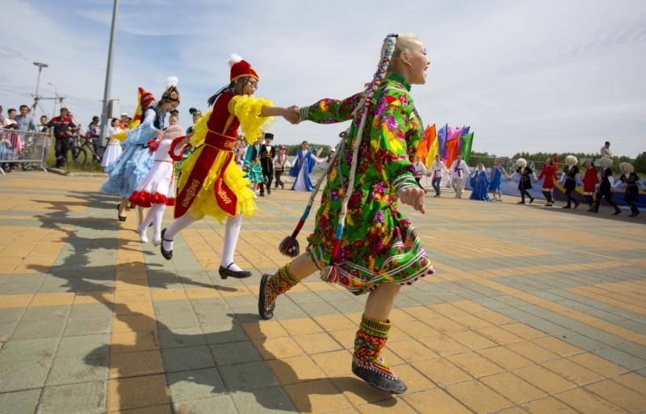
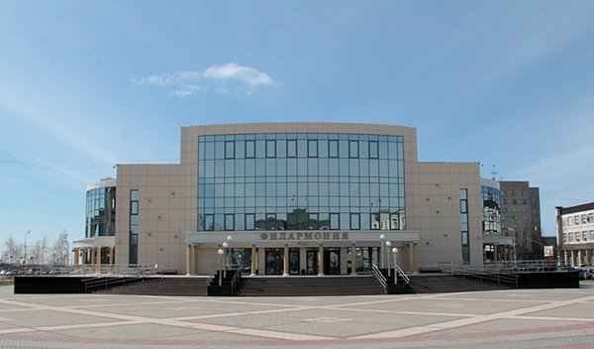
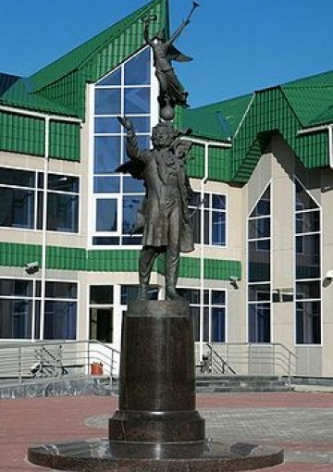
Культура и туризм
2016 год
Важнейшие показатели социально-экономического развития города – это наличие и уровень учреждений культуры, их доступность для населения. Согласно распоряжению Правительства Российской Федерации от 26 января 2017 года № 95-р «Изменения, которые вносятся в социальные нормативы и нормы, одобренные распоряжением Правительства Российской Федерации от 03 июля 1996 года № 1063-р» обеспеченность муниципального образования городской округ город Сургут составляет:
Общедоступные библиотеки (без учета отделов нестационарн. обслуживания) | 72 %
Музеи | 100 %
Детские школы искусств | 57,6 %
Театры по видам искусств | 50 %
Дома культуры всех ведомств | 166,4 %
В городе 16 муниципальных учреждений (61 объект), в том числе муниципальные услуги оказываются в 30 объектах.
Кроме того:
- 1 учреждение располагается в арендуемом здании;
- 3 учреждения располагаются на основании договоров безвозмездного пользования;
33 % зданий (10 объектов) муниципальных учреждений располагаются в типовых зданиях, 66,7% (20 объектов) – в приспособленных.
Из шести муниципальных учреждений культурно-досугового типа имеет концертный зал МАУ «Городской культурный центр», что крайне недостаточно для города.
С целью улучшения состояния зданий и повышения уровня обеспеченности муниципального образования город Сургут объектами сферы культуры и искусства стратегией социально-эконмического развития муниципального образования предусмотрено строительство (реконструкция) четырех первоочередных объектов:
Строительство (реконструкция) здания для муниципального автономного учреждения «Театр актера и куклы «Петрушка».
Строительство объекта «Детская школа искусств в мкр. 25».
Строительство здания для муниципального автономного учреждения «Городской культурный центр».
Строительство хореографической школы на улице 30 лет Победы.

Slide 16

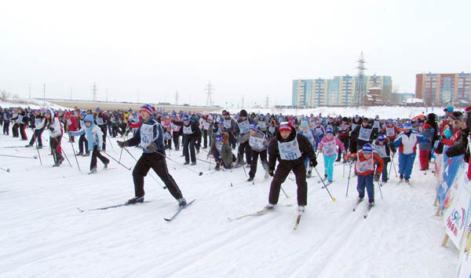
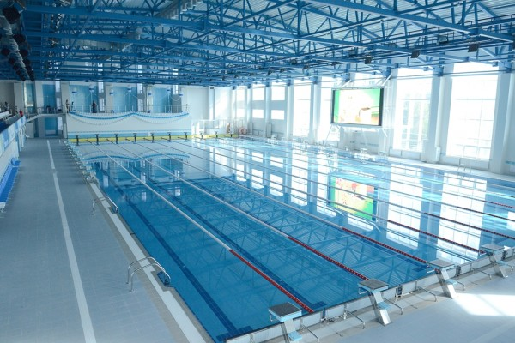
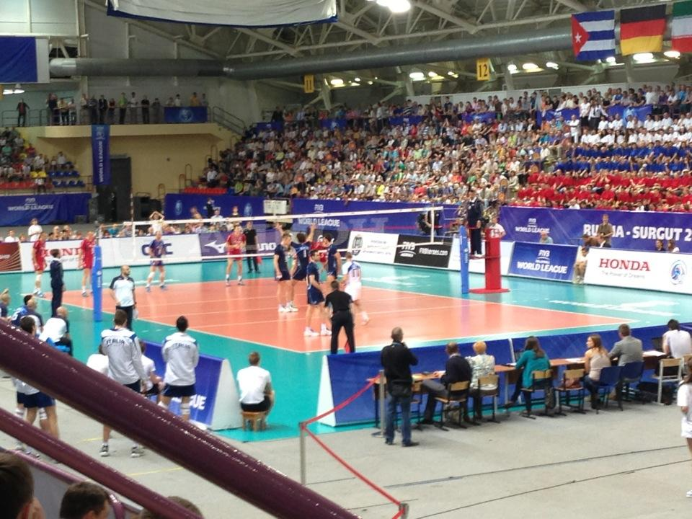
Физическая культура и спорт
В городе систематически занимаются физической культурой и спортом 103 тысячи 753 человека или 28,9% от среднегодовой численности населения (2015 год – 91 тысяча 864 человека или 26,04%).
Деятельность в сфере физической культуры и спорта на территории города осуществляют 199 организаций города (2015 год – 187 организаций), в том числе 9 муниципальных учреждений.
В сфере дополнительного образования детей в городе осуществляют деятельность 9 спортивных школ:
7 муниципальных спортивных школ (учреждений дополнительного образования), курируемых Управлением,
2 частные спортивные школы.
Общее количество занимающихся в спортивных школах города –10 073 человека, из них 3 483 воспитанника или 34,6% имеют спортивные разряды и звания.
Большой популярностью среди занимающихся различными видами спорта (2016 год – 61 321 чел., 2015 год – 50 964 чел.) пользуются:
- водные виды спорта (плавание, синхронное плавание) – 10 028 человек или 16,3% от общего числа занимающихся видами спорта;
- игровые виды спорта (баскетбол, волейбол, футбол) – 9 360 человек или 15,7% от общего числа занимающихся видами спорта.
- боевые виды спорта и единоборства – 10 033 человек или 16,4%;
зимние виды спорта (биатлон, лыжные гонки, полиатлон, сноуборд, фигурное катание на коньках, хоккей, керлинг) – 4 659 человек или 7,6% от общего числа занимающихся видами спорта.
На 01.01.2017 года в городе Сургуте материально-техническую базу составляют 622 (2015 год – 601) объекта спорта, из них:
- спортивных залов - 171 (2015 год – 167),
- открытых плоскостных сооружений - 166 (2015 год – 159),
- плавательных бассейнов - 19 (2015 год – 19).
- крытые спортивные объекты с искусственным льдом - 2 (2015 год – 2),
- лыжные базы - 9 (2015 год – 8),
- сооружения для стрелковых видов спорта - 21 (20125 год – 21),
- другие спортивные сооружения - 234 (2015 год – 225).

Slide 17

Объекты инженерной инфраструктуры
На территории муниципального образования город Сургут эксплуатируются специализированными ресурсоснабжающими предприятиями следующие инженерные коммуникации:
сети теплоснабжения всего: 489,2км, в том числе муниципальные– 449,8 км; (в 2-х трубном исполнении).
сети водоснабжения всего: 423,1 км, в том числе муниципальные – 414,7 км;
сети водоотведения всего: 417,4 км, в том числе муниципальные – 404,6 км.
сети электроснабжения всего: 1 875,4 км, в том числе муниципальные – 163,8 км.
сети газоснабжения всего:162 км, в том числе муниципальные – 49,1 км.
Котельные всего: 36 ед, в том числе муниципальные -19 ед.
Показатели сферы городского хозяйства в целом подтверждают стабильную работу городских систем жизнеобеспечения.
Сети теплоснабжения всего: 489,2 км
муниципальные - 449,8 км.
Сети водоснабжения всего: 423,1 км
муниципальные - 414,7 км.
Сети водоотведения всего: 417,4 км.
муниципальные - 404,6 км.
Сети электроснабжения всего: 1875,4 км.
муниципальные - 163,8 км.
Сети газоснабжения всего: 162 км.
муниципальные - 49,1 км.

Slide 18

Жилищно-коммунальный комплекс
2016 год
За год, общая площадь жилищного фонда (квартир) города увеличилась на 3 % и на 31.12.2016 составила 7,8 млн. кв. метров. Обеспеченность населения жильем составляет около 22 кв. метров на 1 человека или 121% от социальной нормы, установленной на территории.
Управление жилищным фондом осуществляется на конкурсной основе управляющими организациями различных форм собственности. 31 управляющая компания обслуживает 9 064 тыс. кв. метров. Общая площадь жилищного фонда, находящегося в управлении 41 товарищества собственников жилья, - 657 тыс. кв. метров.
Снесено 60 домов и строений общей площадью 3,1 тыс. кв. метров, из них: 55 балков (2,8 тыс. кв. метров) и 5 домов (0,3 тыс. кв. метров).
Реестр жилищного фонда временных ветхих, аварийных и непригодных для жилья строений
по состоянию на 31.12.2016 включал 697 строений общей площадью 119,8 тыс. кв. метров,
в том числе:
406 строений | бесхозяйные жилые ветхие строения общей площадью 17,9 тыс. кв. метров
214 домов | жилищный фонд, признанный аварийным, общей площадью 81,99 тыс. кв. метров
63 дома | ветхий жилищный фонд, общей площадью 19,3 тыс. кв. метров
14 домов | непригодный для проживания, общей площадью 0,57 тыс. кв. метров

Slide 19
Малый бизнес
Одним из условий устойчивого социально-экономического развития является создание благоприятных условий для осуществления предпринимательской деятельности.
На территории города осуществляют свою деятельность около 9 тысяч малых предприятий и 12,1 тысяч индивидуальных предпринимателей.
Доля занятых в малом бизнесе около 27 % от общей численности занятых на территории города.
Оборот малого бизнеса за отчетный год составил 148 млрд. рублей, в сопоставимых ценах к уровню предыдущего года – 97,3 %.
Доля налогов, поступающих от субъектов малого предпринимательства, в налоговых поступлениях бюджета города составила 17,5 % или 1 446,2 млн. рублей (105,8 % к уровню 2015 года).
На территории муниципального образования созданы позитивные условия для предпринимательской активности, заложены основы финансовой, информационной, консультационной, образовательной и других элементов системы поддержки малого и среднего предпринимательства, активно функционирует инфраструктура поддержки предпринимательства.
В городе ежегодно проводится социологическое исследование на тему: «Развитие малого и среднего предпринимательства в городе Сургуте».
С целью повышения роли малого и среднего предпринимательства в экономике города осуществляется реализация муниципальной программы «Развитие малого и среднего предпринимательства в городе Сургуте на 2016-2030 годы».
Финансовая поддержка оказана 37 субъектам малого и среднего предпринимательства и 1 организации на общую сумму 9,9 млн. рублей.

Slide 20




Информация о механизмах поддержки инвесторов,
муниципальная поддержка инвестиционной деятельности в городе Сургуте
ПРЕФЕРЕНЦИИ И ЛЬГОТЫ
Актуальные деловые
и инвестиционные новости города

Slide 21

Правовые основы инвестиционной деятельности
1. Градостроительный кодекс Российской Федерации.
2. Земельный кодекс Российской Федерации.
3. Налоговый кодекс Российской Федерации.
4. Бюджетный кодекс Российской Федерации.
5. Федеральный закон от 25.02.1999 № 39-ФЗ «Об инвестиционной деятельности в Российской Федерации, осуществляемой в форме капитальных вложений».
6. Федеральный закон от 09.07.1999 № 160-ФЗ «Об иностранных инвестициях в Российской Федерации».
7. Федеральный закон от 21.07.2005 № 115-ФЗ «О концессионных соглашениях».
8. Федеральный закон от 13.07.2015 № 224-ФЗ «О государственно-частном партнерстве, муниципально-частном партнерстве в Российской Федерации и внесении изменений в отдельные законодательные акты Российской Федерации».
9. Закон ХМАО - Югры от 21.12.2004 № 82-оз «О налоговых льготах в Ханты-Мансийском автономном округе – Югре».
10. Закон ХМАО - Югры от 12.10.2007 № 130-оз «О порядке предоставления государственных гарантий Ханты-Мансийского автономного округа – Югры».
11. Закон ХМАО - Югры от 29.11.2010 № 190-оз «О налоге на имущество организаций».
12. Закон ХМАО - Югры от 30.09.2011 № 87-оз «О ставках налога на прибыль организаций, подлежащего зачислению в бюджет Ханты-Мансийского автономного округа – Югры».
13. Закон ХМАО - Югры от 31.03.2012 № 33-оз «О государственной поддержке инвестиционной деятельности в Ханты-Мансийском автономном округе – Югре».
14. Постановление Правительства ХМАО - Югры от 20.12.2007 № 326-п «О Порядке формирования Реестра инвестиционных проектов Ханты-Мансийского автономного округа - Югры в целях применения налогоплательщиками льготы по налогу на имущество организаций».
15. Постановление Правительства ХМАО - Югры от 25.03.2009 № 58-п «О реализации Закона Ханты-Мансийского автономного округа - Югры «О порядке предоставления государственных гарантий Ханты-Мансийского автономного округа – Югры».
16. Постановление Правительства ХМАО - Югры от 09.11.2012 № 438-п «О Порядке формирования Реестра приоритетных инвестиционных проектов Ханты-Мансийского автономного округа – Югры».
17. Постановление Правительства ХМАО - Югры от 14.08.2015 № 270-п «О Порядке предоставления земельных участков, находящихся в государственной или муниципальной собственности, юридическим лицам в аренду без проведения торгов для размещения объектов социально-культурного и коммунально-бытового назначения, реализации масштабных инвестиционных проектов в Ханты-Мансийском автономном округе – Югре».
18. Решение Думы города от 27.02.2009 № 509-IVДГ «О Порядке предоставления муниципальных гарантий городского округа город Сургут».
19. Постановление Администрации города от 29.08.2014 № 6035 «Об утверждении порядка проведения проверки инвестиционных проектов на предмет эффективности использования средств местного бюджета, направляемых на капитальные вложения».
20. Распоряжение Администрации города от 04.08.2015 № 1962 «Об инвестиционном совете при Главе города Сургута».
21. Постановление Администрации города от 20.09.2016 № 7009 «Об утверждении регламента сопровождения инвестиционных проектов в Администрации города по принципу «одного окна».
22. Постановление Администрации города от 20.12.2016 № 9243 «Об утверждении порядка заключения концессионного соглашения в муниципальном образовании городской округ город Сургут»

Slide 22

КОНТАКТНАЯ ИНФОРМАЦИЯ
Глава города Сургута Шувалов Вадим Николаевич
628400, Тюменская область, Ханты-Мансийский автономный округ, г.Сургут, ул. Энгельса, 8.
Email: gorod@admsurgut.ru
(3462) 52-20-01, факс (3462) 52-21-82
Администрация города Сургута
628400, Тюменская область, Ханты-Мансийский автономный округ, г.Сургут, ул. Энгельса, 8.
Email: gorod@admsurgut.ru
(3462) 52-20-01, факс (3462) 52-21-82
Управление экономики и стратегического планирования Администрации города
628400, Тюменская область, Ханты-Мансийский автономный округ, г.Сургут, ул. Энгельса, 8.
Email: economics@admsurgut.ru
(3462) 52-21-93

